Slide 1
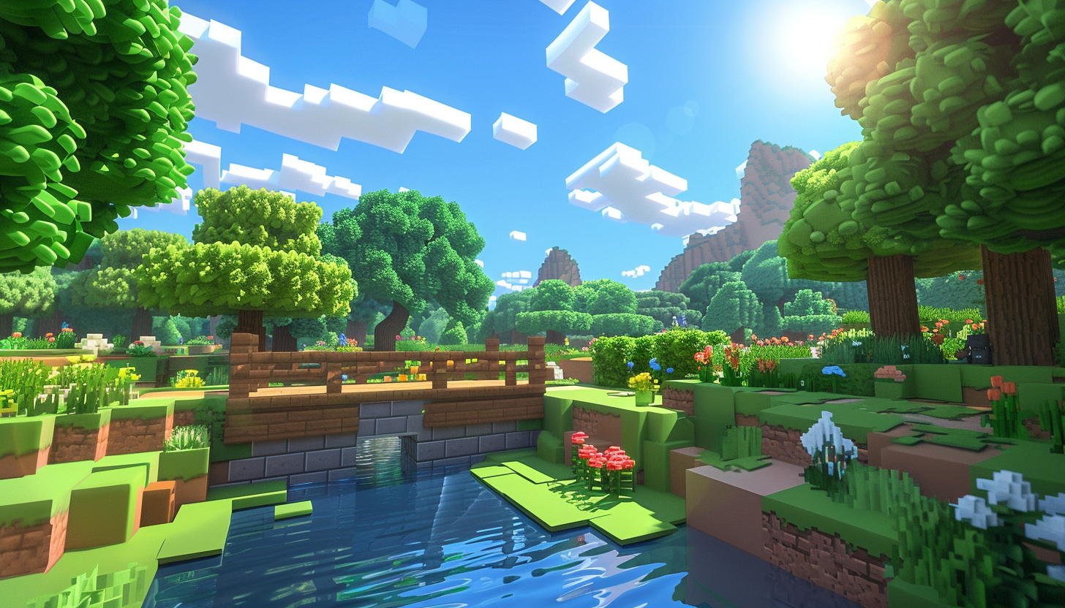









Лопата
Рот приоткрыть. Широкий, расслабленный язык положить на нижнюю губу.
Трубочка
Вытянуть сомкнутые губы вперед. Удерживать их в таком положении под счет от 1 до 5-10.
Кошка
Открыть рот. Кончик языка упереть в нижние зубы, язык выгнуть вверх.
Заборчик
Улыбнуться (зубы видны). Удерживать губы в таком положении.
Дуем на кошку
Открыть рот. Кончик языка упереть в нижние зубы, подуть на язык.
Чистим нижние зубки
Открой рот. Проводи языком по нижним зубам влево-вправо.
10
8
5

